Slide 1
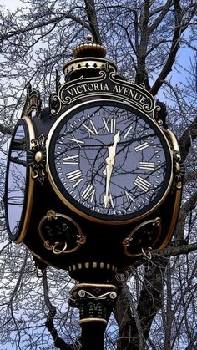
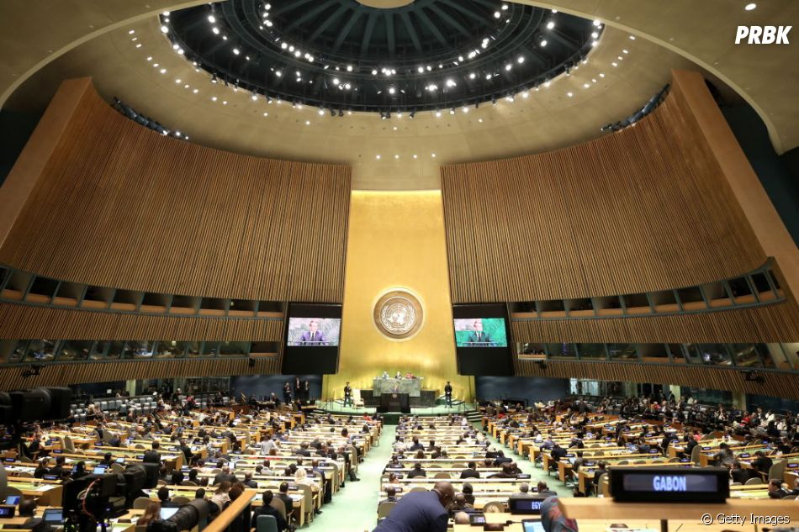
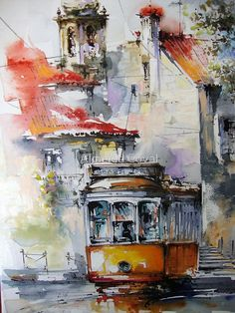
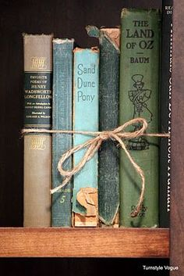

LÍDERES
A Arte de Comandar Pessoas
TV

Slide 2

Neste texto,
LÍDERES
O ESCRITOR PORTUGUÊS
Artur Soares,
Um bracarense de quatro costados, desfilou sua verve para seus leitores, mostrando sua performance em mais um de seus enunciados.
Em Saber Caminhar, uma de suas obras, deitou no papel, um de seus pensamentos:
“Há os que dizem que nunca fizeram asneiras e os que afirmam nunca terem prejudicado ninguém. Ou são mentirosos ou pobres de espírito. Tem que se lhes dizer que o povo vai respeitando os segundos e afirmar que sorri dos primeiros”

Slide 3


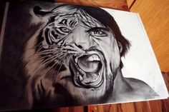
No texto que vem a seguir, abordou líderes, uma de nossas preocupações com o mundo em que vivemos, onde os aspectos de liderança, tem muito a ver com nossa situação no contexto mundial.
Mas o que é uma liderança?
Ao meu ver, trata-se da arte de comandar pessoas, atrair seguidores e influenciar de maneira positiva mentalidades e comportamentos ao redor.
Um líder é uma pessoa que dirige um grupo. Existem vários tipos de líder, que mudam em função das características do grupo ou da empresa, por exemplo. Um bom líder, tem a função de unir os elementos do time, para que juntos possam alcançar objetivos em comum.
Toninho Vendramini

Slide 4
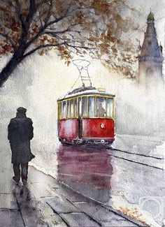
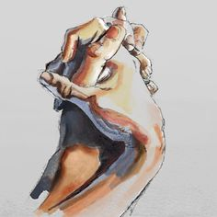

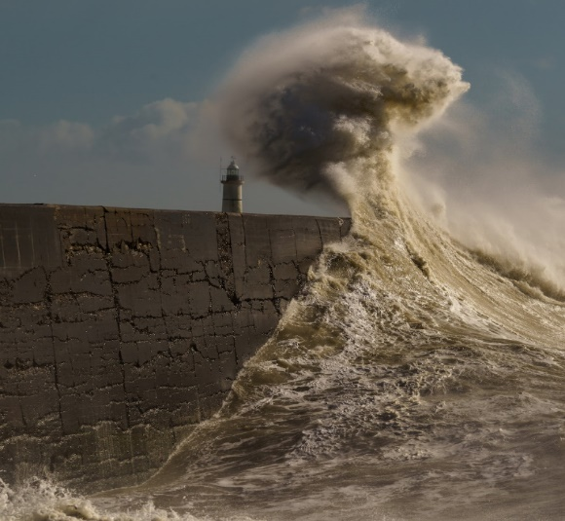
Sob um foco de tenção, muitos líderes perdem a sensatez. Alguns são seguros e
eloquentes quando nada os contraria, mas sob o calor da ansiedade, comportam-se
como crianças;
Um bom líder corrige erros, mas um excelente líder previne-os; um bom líder enxerga
o que está à sua frente, mas um excelente líder vê além do que está diante dos seus
olhos;

Slide 5
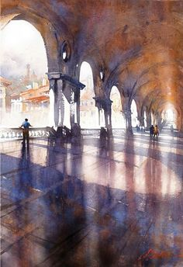

Certos líderes, os que vivem sob a choldra da política, fazem toda a força para esconder o que são e, servindo-se de quaisquer vias, procuram mostrar as virtudes que gostariam de ter;
Decidir não custa nada. Importa que as decisões se volvam em acção. Pois, para ser líder não basta mandar, mas saber escolher pessoas de acção, educá-las, animá-las, ampará-las e ser amado por elas;

Slide 6

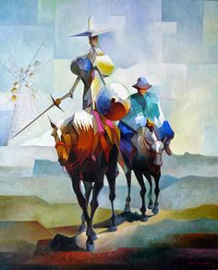
O líder não decide arbitrariamente. Constitui norma para si procurar ressonância no mais profundo daqueles que lidera. O líder não só orienta, como ajuda também. O líder não é líder senão para ajudar a querer fazer;
Só se faz bem o que se faz com paixão. Quem trabalha simplesmente para ganhar dinheiro e não tem paixão pelo que faz, não chegará a ser homem de valor e, muito menos será líder;

Slide 7

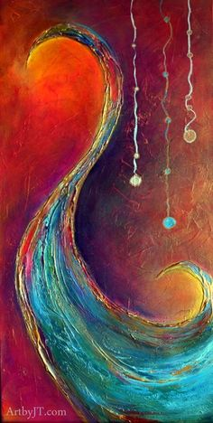
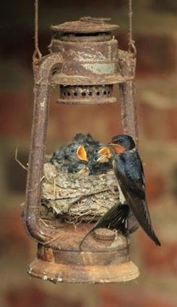
Não é fácil hoje encontrar-se um homem com qualidades de líder. Um estadista com sentido de Estado. Um professor com carácter profissional. Um pai que saiba dizer sim ou não aos filhos, etc. Homens com estas virtudes em todo o mundo, estão em extinção.
“Por decisão do Escritor, o texto, está escrito de acordo com a antiga ortografia”

Slide 8
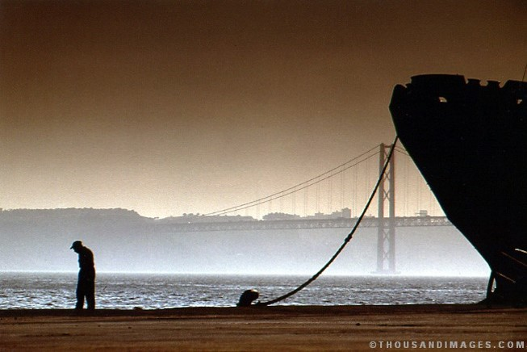

Slide 9


Imagens
Acervo Pessoal / Internet
Músicas
Acompanhamento
Magic Moment
Ao Piano Maestro Mike Rowland
Encerramento
É Noite em Mouraria
Canta:
Katia Guerreiro
EDITOR
FORMATADOR
TONINHO VENDRAMINI
ACESSE MEUS ESPAÇOS CULTURAIS E TORNE-SE MEU SEGUIDOR
http://vendraminiletras.blogspot.com/
www.sergrasan.com/toninhovendraminislides/
PARTICIPAÇÕES:
    ASSOCIAÇÃO DOS POETAS E ESCRITORES DE JUNDIAÍ E REGIÃO
ACADEMIA NACIONAL DE LETRAS DO PORTAL DO POETA BRASILEIRO - ACADÊMICO 28

